Slide 2
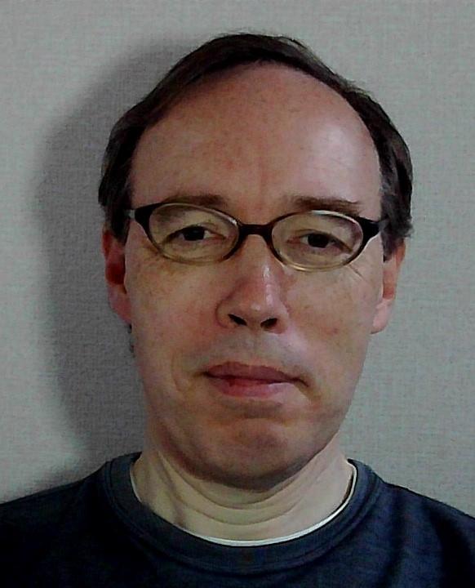
David Mitchell Bailey
1988 BS-CIS The Ohio State University
1991-2013 Hitachi ULSI Systems
2014- ShuhariSystem 2022- Consultant for eFabless
ベイリー・デビッドミッチェル
1988 BS-CIS オハイオ州立大学
1991-2013 日立ULSIシステムズ
2014- シュハリシステム 2022- eFablessコンサルタント

